Slide 1
Organic and Healthy Food

Slide 2
الدراسة التمهيدية
الدراسة التسويقية
الدراسة الفنية

Slide 3
الدراسة التمهيدية
تعريف المشروع
تقييم الأفكار للمشاريع الاستثمارية
مصفوفة اتخاذ القرارات
وصف المشروع
موقع المشروع

Slide 4
تعريف المشروع
من خلال مراحل البحث عن أفكار جديدة التي تعتمد على تحديد الفرص الاستثمارية العامة والتعرف على القطاعات لتحديد الفرص الاستثمارية بها ومدى توفر الموارد المتاحة.. من هذا المنطلق تم اختيار عدد من الأفكار لإقامتها كمشروع استثماري منها:
مركز نسائي لصيانة الأجهزة الإلكترونية والجوالات
متجر للسلع المستعملة
مطعم لتقديم الوجبات الصحية من المواد العضوية

Slide 5
تقييم الأفكار للمشاريع الاستثمارية
بعد مناقشة الأفكار تم اختيار المطعم لتقديم الوجبات الصحية و العضوية وذلك لعدة أسباب منها:
الجوانب الاجتماعية
التكاليف والربحية
السوق المتاحة
الجوانب الفنية

Slide 6
مصفوفة اتخاذ القرارت
م | معايير التقييم الكلية | معايير التقييم الجزئية | أفكار المشروعات
 |  |  | مركز نسائي لصيانة الأجهزة الالكترونية والجوالات | متجر للسلع المستعملة | مطعم لتقديم الوجبات الصحية والعضوية
1 | السوق | مستوى الطلب المحلي | 4 | 3 | 4
 |  | إمكانية التصدير | 3 | 2 | 3
 |  | مدى توفر منافذ التوزيع | 4 | 3 | 4
 |  | احتمالات الطلب في المستقبل | 4 | 2 | 4
2 | التكاليف والربحية | مدى تناسب التكاليف الإستثمارية مع المواد المتاحة | 3 | 3 | 4
 |  | معدلات الربحية للشركات المشابهة | 4 | 3 | 4
3 | الجوانب الفنية | مدى توفر المواد الخام | 3 | 4 | 4
 |  | مدى توفر الخبرات الإدارية | 4 | 4 | 5
 |  | مدى توفر الخبرات الفنية | 3 | 4 | 5
4 | الجوانب الاجتماعية | درجة تلويث البيئة | 3 | 4 | 2
 |  | درجة الاعتماد على عمالة محلية | 3 | 3 | 4
 |  | المنافع الجانبية للمشروع | 4 | 3 | 4
المجموع |  |  | 42 | 38 | 47
الترتيب |  |  | الثاني | الثالث | الاول
من النتائج السابقة يتضح أن مشروع المطعم لتقديم الوجبات الصحية والعضوية حصل على أعلى الدرجات، و من المتوقع أن يحقق المشروع ارباحا ويقدم خدمات صحية للمجتمع تحقيقا لرضا العميل.

Slide 7
وصف المشروع
اسم المشروع : مطعم( (Sun Shine للمأكولات العضوية والصحية.
الفترة | بداية | نهاية | طول الفتره
فترة الانشاء | 1/2016 | 12/2016 | سنة واحده
فترة الانتاج | 1/ 2017 | 12/2066 | سنة
م | المنتجات | بداية الانتاج | نهاية الانتاج | العدد سنويا
1 | وجبات عضوية | 1/ 2017 | 12/2066 | 10000
2 | وجبات دايت(صحيه) | 1/ 2017 | 12/2066 | 13000
3 | وجبات صحية للأطفال | 1/ 2017 | 12/2066 | 10000
4 | وجبات خالية من الملح | 1/2020 | 12/2066 | 8000
5 | وجبات خالية من السكر | 1/2020 | 12/2066 | 8000

Slide 8
موقع المشروع
اختيار الموقع الملائم
طبيعة التربة
طبيعة المشروع

Slide 9
موقع المشروع
م | المعايير | المواقع المتاحة
 |  | التخصصي | العليا
1 | مدى توفر المرافق العامة(كهرباء, مياه) | 5 | 5
2 | مدى توفر الطرق والمواصلات | 5 | 5
3 | مدى توفر القوى العاملة | 4 | 3
4 | مدى توفر الخدمات الاجتماعية(المدارس, المستشفيات) | 5 | 2
5 | تكلفة الأراضي واستئجارها | 4 | 2
6 | مدى توفر الصناعات المكملة | 5 | 3
7 | مدى توفر شبكات الصرف الصحي و إمكانية صرف المخلفات فيها | 5 | 5
 | المجموع | 33 | 25
إذاً تم اختيار التخصصي كأنسب موقع استراتيجي لإقامة مطعم صحي وبتكلفة أقل

Slide 10
الدراسة التسويقية
أدوات التسويق
تحديد استراتيجية التسويق
التنبؤ بالطلب المتوقع
مرحلة نمو المنتج
أقسام السوق
السعر المتوقع

Slide 11
الاستبانة

Slide 13
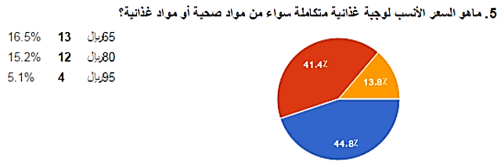

Slide 14
أدوات التسويق
السعر
المنتج
الترويج والاعلان

Slide 15
تحديد استراتيجية التسويق
يتم تحقيق استراتيجية المشروع بثلاثة أبعاد أساسية :
1- تحديد النصيب النسبي للمشروع في السوق :
وذلك يتم باستخدام ثلاثة استراتيجيات فرعية :
أ. قيادة التكلفة:
أخصائي تغذية
طباخ ماهر
زيادة انتاجية العمال
ب . التمييز:
سيتميز مطعمنا في تقديم وجبات غذائية لا يوجد لها مثيل في أي مطعم آخر وذلك يتمثل في غنى الوجبات بالقيمة الغذائية سواء من خلال المواد العضوية المستخدمة أو الصحية .
ج . التركيز:
أصحاب الحمية)مرضى السكر والضغط والكولسترول(
الأطفال
محبي المواد العضوية والصحية

Slide 16
التنبؤ بالطلب المتوقع
1.التعرف على فجوة الطلب:
فجوة الطلب = الاستيراد .
الطلب= 1.4 مليون
2. المؤشرات الاقتصادية:
عدد السكان: 7.69 مليون نسمة
دخل الفرد: 2216 ريال
3. تقدير حجم الطلب المتوقع من خلال تحديد نمو الطلب المتوقع:
معدل النمو السكاني = 2.55%
معدل النمو الراجع لتغير الدخل = 4.9%
معدل النمو الراجع لتغير السعر = 3.4%
نمو الطلب المتوقع = 10.85%
حجم الطلب الحالي = 1.4 مليون
حجم الطلب المتوقع=
(%10.85 + 1 ) 1.4 = 1.552 مليون.
حجم المبيعات المتوقعة = النصيب النسبي * الطلب المتوقع = 1* 1.552 = 1.552 مليون.

Slide 17
مرحلة نمو المنتج
يعد هذا المشروع في مرحلة البدء نظراً لندرته في السوق وعدم وجود منافسين له لذلك يحتاج إلى جهد تسويقي مركز لتأسيس هوية المطعم وتعريف المستهلك به وإقناعه وتحفيزه بتجربته

Slide 18
أقسام السوق
يستهدف المطعم مدينة الرياض في الوقت الحالي بجميع الفئات العمرية من المستهلكين من أطفال وشباب وشيوخ ذكوراً وإناثاً من المهتمين بالمستوى الصحي والمهتمين بالمواد العضوية جاذباً ذوي الدخل المتوسط إلى المرتفع ، كما تراعي الوجبات المقدمة مرضى السكر والضغط حيث توجد وجبات خالية من السكر والكولسترول.

Slide 19
السعر المتوقع
السعر المتوقع :
بما أن المشروع يتسم بالاحتكار فسيتم تحديد السعر على أساس تقدير عنصرين هما التكلفة المتوسطة (c) ومعدل الربح المستهدف (d)
وسيتم حسابه كالتالي:
p = c (1+d)
p= 7(1+9)
p= 70
بالتالي سيكون السعر 70 ريال مع الإشارة إلى أنه سعر تقريبي فالوجبات ستكون متفاوتة حسب نوعها

Slide 20
الدراسة الفنية
اختيار الفن الإنتاجي الملائم
تحديد متطلبات المشروع من العناصر الأساسية

Slide 21
اختيار الفن الإنتاجي الملائم
السوق
نوعية المواد المتوافرة
طاقة المشروع
درجة توفر العمالة ونوعيتها

Slide 22
تحديد متطلبات المشروع من العناصر الأساسية
المواد الخام والإمدادات
الآلات والمعدات
العمالة

Slide 23
الدراسة المالية
الدراسة الاقتصادية
الدراسة الاجتماعية

Slide 24
الدراسة المالية
تحليل التدفقات النقدية
تحليل الاستثمار
تحليل الدخل

Slide 25
تحليل التدفقات النقدية
تدفقات نقدية داخلة
تدفقات نقدية خارجة

Slide 26
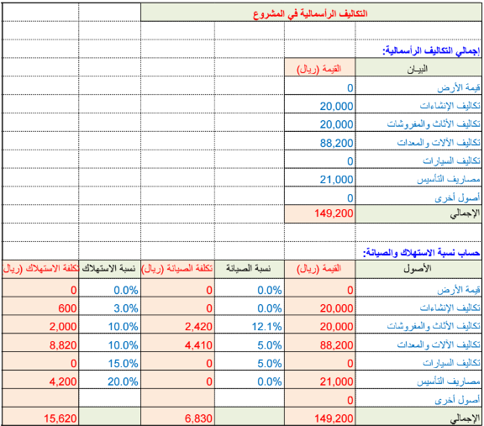
أ. التدفقات النقدية الخارجة
1. تكاليف الاستثمار:
تكاليف الإنشاء

Slide 27
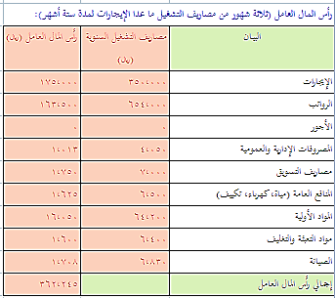
تكلفة رأس المال العامل

Slide 28
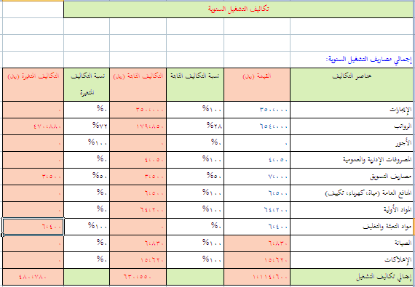
2. تكاليف التشغيل:

Slide 29
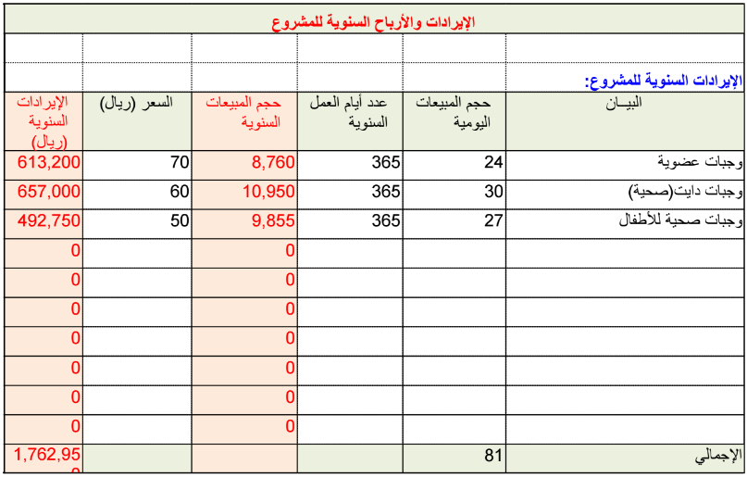
ب. التدفقات النقدية الخارجة
الإيرادات

Slide 30
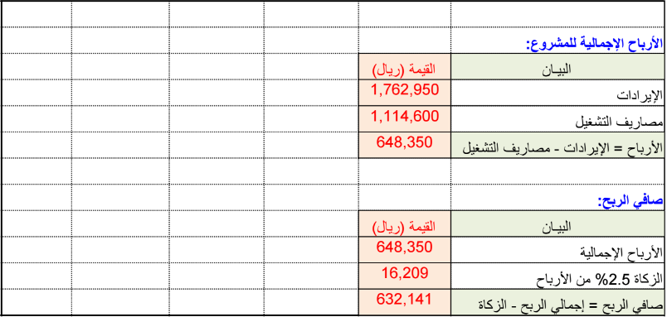
ب. التدفقات النقدية الخارجة
الإيرادات

Slide 31
تحليل الاستثمار
صافي القيمة الحالية
معدل العائد الداخلي
فترة الاسترداد
تحليل التعادل
معدل العائد على الاستثمار

Slide 32
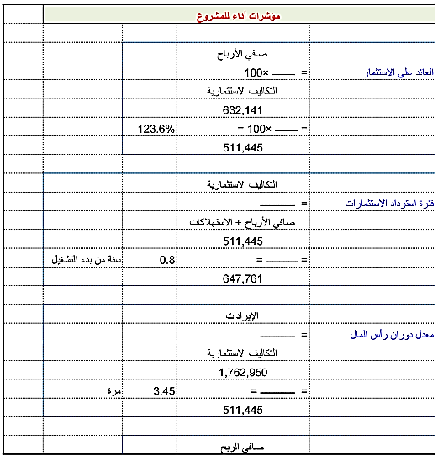
معيار فترة الاسترداد التي يستطيع المشروع من خلالها تغطية تكاليفه الاستثمارية هي 8 أشهر .

Slide 33
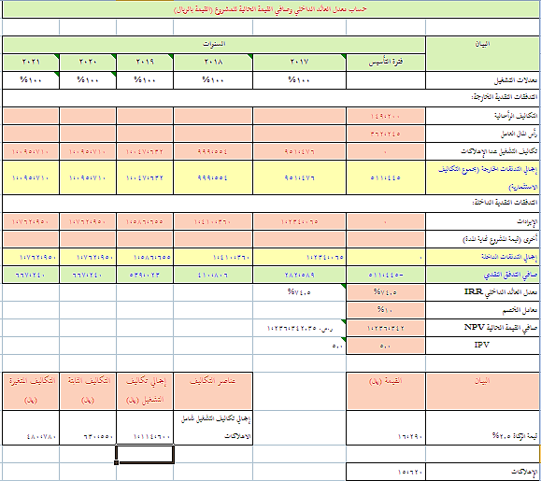
يبلغ صافي القيمة الحالية لهذا المشروع مبلغ قدره 1.236.342.35 ريال, مما يعني أن المشروع مجدي من الناحية الاقتصادية
معدل العائد الداخلي = 74.5% أكبر من معدل العائد = 10%
إذا المشروع مجدي من الناحية التجارية

Slide 34
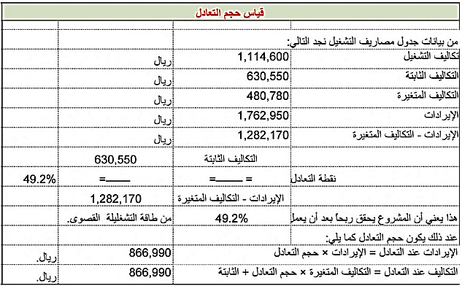
حجم التعادل= 866.990
أي أنه عندما تتساوى التكاليف مع الايرادات عند هذا المبلغ سيحقق المشروع بعدها أرباحاً بإذن الله

Slide 35
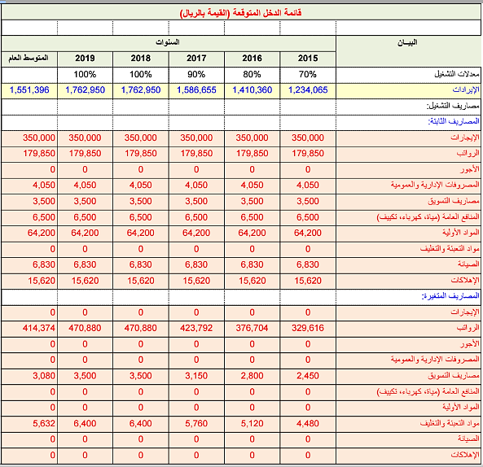
تحليل الدخل

Slide 37
الدراسة الاقتصادية
الربحية التجارية والربحية الاقتصادية
حساسية ربحية المشروع لمعدل الخصم
حساسية ربحية المشروع للتغير في الايرادات والتكاليف
تحليل الحساسية للتأخير في فترة الإنشاء

Slide 38
الربحية التجارية = الايرادات الكلية بالأسعار الأسمية – التكاليف الكلية بالأسعار الأسمية
= 1095710 – 1762950
=667240
الربحية الاقتصادية = الايرادات الكلية بالأسعار الحقيقية – التكاليف الكلية بالأسعار الحقيقية
= 7743.53 – 12459
= 4715.5

Slide 39
أولا: حساسية ربحية المشروع لمعدل الخصم
بما ان العمر الاقتصادي للمشروع 6 سنوات وبفرض ان معدل الخصم قد ارتفع من 10% إلى 25% فإنه يمكن احتساب حساسية ربحية المشروع كالتالي:
السنة | الإيرادات المتوقعة | التكاليف المتوقعة | صافي العائد | معامل الخصم 10% | معامل الخصم 25%
0 | 0 | 511445 | -511445 | 1 | 1
1 | 1234065 | 951476 | 282589 | 1.1 | 1.25
2 | 1410360 | 999554 | 410806 | 1.21 | 1.5625
3 | 1586655 | 1047632 | 539023 | 1.331 | 2
4 | 1762950 | 1095710 | 667240 | 1.4641 | 2.4414
5 | 1762950 | 1095710 | 667240 | 1.611 | 3.1

Slide 40
 | صافي القيمة الحالية عند 10% | صافي القيمة الحالية عند 25%
 | -511445 | -511445
 | 256899.09 | 226071.2
 | 339509.09 | 262915.84
 | 404975.96 | 269511.5
 | 455733.9 | 273302.20
 | 414177.53 | 215238.71
المجموع | 1359850.57 | 1247039.45

Slide 41
اذا يتضح أن المشروع مازال مربحا لأن صافي القيمة الحالية موجبا بمقدار 1359850.57 عند معامل خصم 10% وبمقدار 1247039.45 عند معامل خصم 25% .
قياس درجة حساسية الربحية لتغير معدل الخصم من 10% إلى 25% :
يتم ذلك عن طريق قانون المرونة :
المرونة = التغير النسبي لصافي القيمة الحالية ÷ التغير النسبي في معدل الخصم
= ((1247039.45 - 1359850.57) ÷ 1359850.57)
÷ ((10% - 25% ) ÷ 10%) = - 0.055
- وذلك يعني انخفاض حساسية الربحية للمشروع نتيجة تغير معدل الخصم بسبب أن قيمة المرونة اقل من الواحد (- 0.055 > 1)
- بمعنى أن العلاقة عكسية ،فارتفاع معدل الخصم 10% يترتب عليه انخفاض صافي القيمة الحالية ب 0.55% .

Slide 42
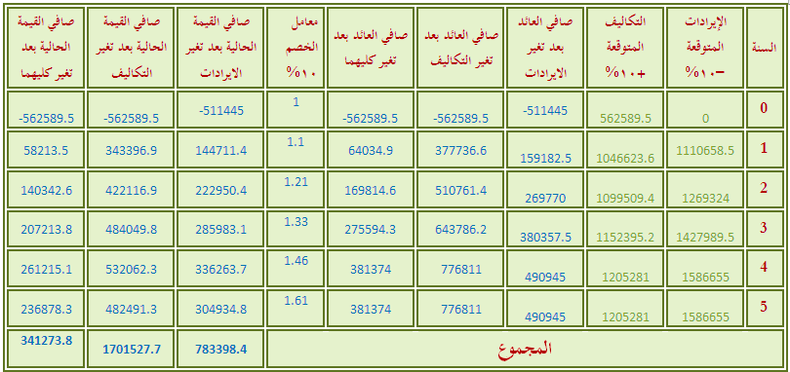
ثانياً: حساسية ربحية المشروع للتغير في الايرادات والتكاليف
يمكن احتساب حساسية ربحية المشروع بعد انخفاض الايرادات، ارتفاع التكاليف، أو تغير كليهما بنسبة معينة 10%.كالتالي:

Slide 43
إذا يتضح أن المشروع مازال مربحا لأن صافي القيمة الحالية موجباً عند تغير الايرادات أو التكاليف أو كليهما.
قياس درجة حساسية الربحية لانخفاض الايرادات بمقدار 10% :
يتم ذلك عن طريق قانون المرونة :
المرونة = التغير النسبي لصافي القيمة الحالية ÷ التغير النسبي في الايرادات
= ((783398.4 - 1359850.57) ÷ 1359850.57) ÷ -10% = 4.24
وذلك يشير الى ارتفاع حساسية ربحية المشروع للانخفاض في الايرادات.
بمعنى أن: انخفاض الايرادات بنسبة 10% يترتب عليه انخفاض ربحية المشروع بنسبة 42.4%
قياس درجة حساسية الربحية لارتفاع التكاليف بمقدار 10% :
= ((1701527.7 - 1359850.57) ÷ 1359850.57) ÷ 10% = 2.51-
وذلك يشير الى انخفاض حساسية ربحية المشروع للارتفاع في التكاليف.
بمعنى أن: ارتفاع التكاليف بنسبة 10% يترتب عليه انخفاض ربحية المشروع بنسبة 25%
قياس درجة حساسية الربحية الكلية :
=4.24 + 2.51= 6.75
بمعنى أن: تغير الايرادات والتكاليف بنسبة 10% يترتب عليه انخفاض ربحية المشروع بنسبة 67.5%

Slide 44
ثالثاً: تحليل الحساسية للتأخير في فترة الإنشاء
صافي القيمة الحالية | معامل الخصم (10%) | صافي العائد | التكاليف الكلية | الإيراد الكلي | السنة
- 255,722 | 1 | - 255,722 | 255,772 | 0 | 0
- 232,474 | 1.1 | - 255,722 | 255,772 | 0 | 1
233,544 | 1.21 | 282,589 | 951,476 | 1,234,065 | 2
308,644 | 1.331 | 410,806 | 999,554 | 1,410,360 | 3
368,159 | 1.4641 | 539,023 | 1,047,632 | 1,586,655 | 4
414,303 | 1.611 | 667,240 | 1,095,710 | 1,762,950 | 5

Slide 45
مجموع صافي القيمة الحالية = 836454
نلاحظ أن ارتفاع مدة الإنشاء من سنة إلى سنتين أدت لانخفاض صافي القيمة الحالية من 1359850.57 إلى 836454
التغير النسبي في صافي القيمة الحالية = 38%
التغير النسبي في مدة الإنشاء = 100%
المرونة للتأخير في الإنشاء = 38% / 100% = 0.38
أي أن حساسية ربحية المشروع لتغير في مدة الإنشاء منخفضة لأن قيمة معامل المرونة أقل من1

Slide 46
تقدير حدود الحساسية
نسبة المنافع إلى التكاليف:
الايرادات الكلية = 1,762,950
التكاليف الكلية =1,095,710
نسبة المنافع إلى التكاليف = 1,762,950/1,095,710 =1.61
أي أن التكاليف يمكن أن ترتفع بنسبة 61% قبل تحول المشروع إلى خسارة

Slide 47
2. مقلوب نسبة المنافع إلى التكاليف:
1,095,710 / 1,762,950= 0.6
يعني أن الانخفاض الأقصى في الايرادات سيكون بنسبة 40% قبل أن يتحول المشروع إلى خسارة
3. معدل الخصم 10% أقل من معدل العائد الداخلي 40%
معناه أن أقصى ارتفاع لمعدل الخصم 40%

Slide 48
الدراسة الاجتماعية
الربحية الاجتماعية
الآثار التنموية

Slide 49
الربحية الاجتماعية
الربحية الاجتماعية للمشروع= الربحية الاقتصادية+ فائض المستهلك
=الربحية الاقتصادية+ (0.5* حجم المبيعات المتوقعة ) * الفرق بين السعر الأصلي قبل تقديم المشروع للسلعة والسعر بعد تقديم المشروع للسلعة)
= 667.240 + ( 0.5* 1.552.000) * (90- 70)
= 16.187.240
إذاً المشروع مربح اجتماعياً

Slide 50
الآثار التنموية
الأهداف | المعايير | طريقة الحساب
المساهمة في الدخل القومي | معيار القيمة المضافة | قيمة المدخلات – قيمة المخرجات = 1762950- 1095710 = 667240
التوظف | معيار الأثر الكلي للعمالة | عدد الوظائف المباشرة =17 عدد الوظائف الغير مباشرة = موظفين شركات النقل + الموردين
عدالة توزيع الدخل | مقارنة | الدخل المنخفض و الدخل المرتفع: العدالة هنا ضعيفة الى حدٍ ما بسبب استهداف المشروع لأصحاب الدخل المتوسط والمرتفع فقط. المواطنين والأجانب: يوجد لدينا عدالة بسبب زيادة دخل الموظف المواطن عن دخل الموظف الأجنبي.
توفير العملات الأجنبية | _______ | لا يوجد لدينا صادرات حالياً، بينما نستورد بعض المواد من الخارج.

Slide 51
وشكراً لكم ..
Organic and Healthy Food
أثير بن مرضاح
أماني باكرمان
فداء بن سنان
عبير باكحيل
هيام بن ماضي
إشراف دكتورة/ نشوى مصطفى على محمد
الاستاذ المشارك بقسم الاقتصاد – كلية إدارة الاعمال –جامعة الملك سعود

